Slide 1

PANDUAN PENGGUNAAN CMS · 2026
Panduan CMS
RoomBooking untuk Admin & Resepsionis
Mengelola kalender, booking, pengguna, kartu,
ruangan, tablet, pengaturan, dan laporan.
CMS 3.13.0
APK 1.4.5 (26)
30 Oktober 2026
The Prasada · RoomBooking
Notes:
Deck ini fokus pada penggunaan CMS, bukan tablet. Untuk panduan tablet, gunakan deck “Panduan CMS & Tablet Kiosk”. Versi acuan CMS 3.13.0 (Ver 3 Rev 14). Semua screenshot dari UAT; data pengguna disamarkan.

Slide 2
GAMBARAN UMUM
Apa yang bisa dilakukan di CMS
Satu tempat untuk mengatur ruangan, orang, jadwal, dan tablet.
Kalender
Pengguna
Ruangan
Buat, ubah, batalkan meeting; lihat agenda dan status ruangan.
Kelola akun, role, lantai, dan kartu.
Nama, lantai, kapasitas, email, dan status tablet.
Perangkat
Pengaturan
Laporan
Pairing, cabut, LED, judul, dan unduh APK.
Timer, week start, backup, branding.
Rekap pemakaian ruangan dan ekspor.
AKSES
Menu yang terlihat mengikuti peran dan matrix. Jika menu hilang, minta admin memeriksa akses role.
RoomBooking · Panduan Penggunaan CMS
CMS 3.13.0 · APK 1.4.5
02
Notes:
Beri gambaran bahwa CMS adalah pusat kontrol. Menu yang terlihat bisa berbeda per role; itu fitur, bukan bug.

Slide 3
NAVIGASI
Peta menu CMS
Tiga area utama: Kalender, Management, Report. Profil dan tema ada di kanan atas.
ROOM BOOKING
Management
Report
Profil / tema
Kalender
Management
Report
Jadwal, Add Meeting, mode Saya/Ruangan/Semua, agenda.
Users · Rooms · Tablet Devices · Settings · About.
Rekap pemakaian dan ekspor Excel.
/
/app-management
/report
MENU HILANG?
PROFIL
Bukan berarti rusak. Cek role dan matrix; Super Admin bisa membuka semua menu.
Ganti bahasa, tema terang/gelap, lihat profil, dan sign out dari kanan atas.
RoomBooking · Panduan Penggunaan CMS
CMS 3.13.0 · APK 1.4.5
03
Notes:
Tunjukkan ketiga area. Management punya tab internal; Report terpisah. Profil/tema ada di kanan atas.

Slide 4
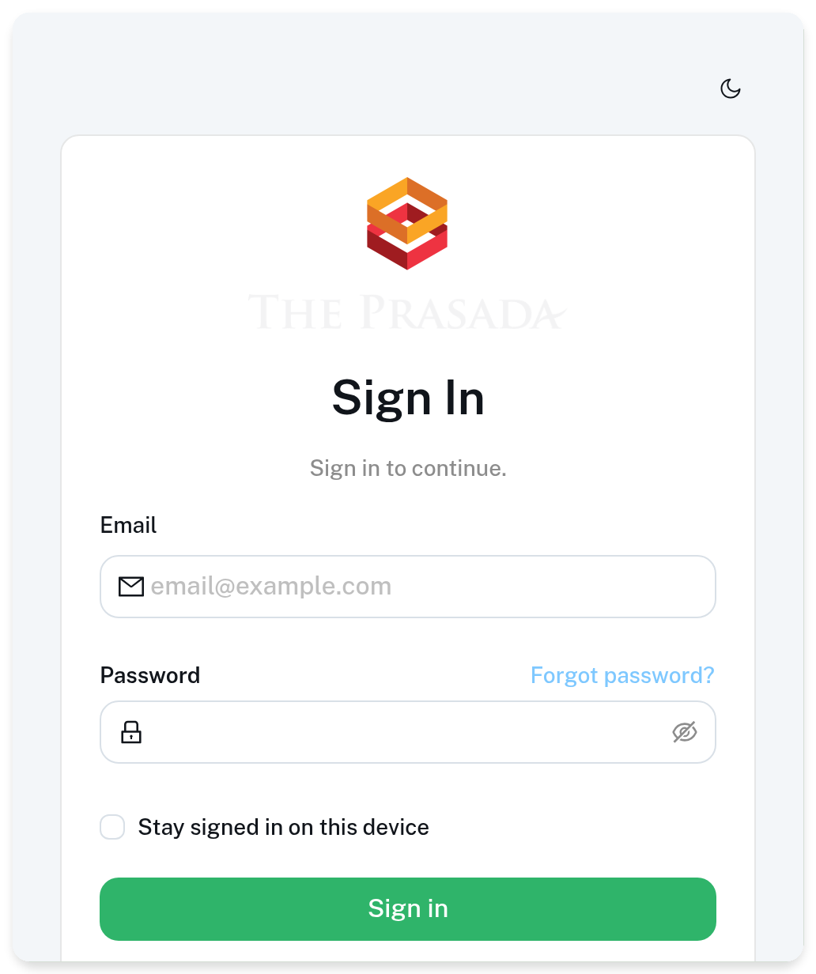
CMS · MASUK
Masuk dengan aman
Gunakan akun sendiri. Jangan memakai akun admin untuk operasional harian.
1
Buka alamat CMS yang diberikan admin.
2
Masuk dengan email dan kata sandi.
3
Centang “Stay signed in” hanya di perangkat pribadi.
4
Jika diminta, ganti kata sandi saat login pertama.
LUPA SANDI?
Gunakan tautan “Forgot password?” lalu hubungi admin. Jangan mengirim sandi lewat chat.
Halaman masuk CMS 3.13.0.
RoomBooking · Panduan Penggunaan CMS
CMS 3.13.0 · APK 1.4.5
04
Notes:
Tunjukkan login. Jika akun baru/impor, layar wajib ganti password muncul sebelum halaman lain. Jangan memakai akun Super Admin untuk booking harian.

Slide 5
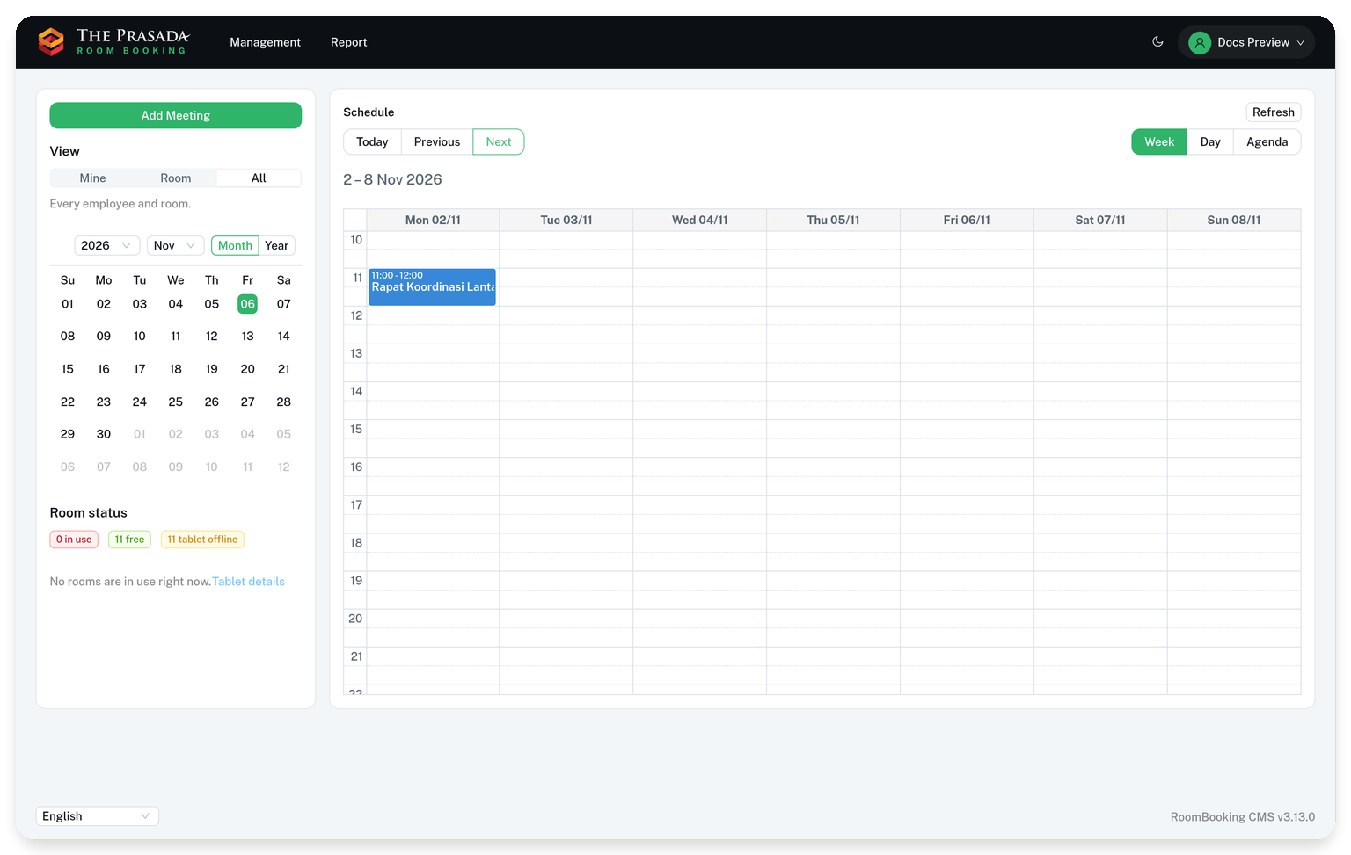
CMS · KALENDER
Kalender: pusat pekerjaan harian
Kiri mengatur tampilan; kanan melihat jadwal. Klik event untuk detail.
Yang perlu dilihat
• Add Meeting — booking baru.
• View — Saya/Ruangan/Semua.
• Week/Day/Agenda — bentuk tampilan.
• Room status — okupansi & tablet.
• Refresh — data terbaru.
KLIK EVENT
Panel detail: waktu, ruangan, peserta, Edit, Cancel.
Kalender mingguan; data contoh dan nama pengguna disamarkan.
RoomBooking · Panduan Penggunaan CMS
CMS 3.13.0 · APK 1.4.5
05
Notes:
Kalender adalah halaman awal. Tunjukkan Add Meeting, mode, dan status. Jelaskan bahwa daftar ruangan mengikuti lantai akun.

Slide 6
CMS · TAMPILAN
Tiga mode, tiga pertanyaan
Pilih mode sesuai pekerjaan, bukan sesuai kebiasaan.
1
Saya
2
Ruangan
3
Semua
Jadwal saya sendiri.
Satu ruangan tertentu.
Semua ruangan yang boleh dilihat.
Pertanyaan | Mode | Contoh
Apa jadwal saya? | Saya | Cek meeting pribadi.
Ruangan ini kosong? | Ruangan | Cek Lt 5 MR1 jam 14.00.
Ruangan mana yang kosong? | Semua | Resepsionis menyiapkan hari ini.
TAMPILAN
Week, Day, dan Agenda mengubah bentuk, bukan data. Di layar sempit, Agenda jadi default.
RoomBooking · Panduan Penggunaan CMS
CMS 3.13.0 · APK 1.4.5
06
Notes:
Resepsionis memakai Semua; karyawan Saya; cek satu ruangan pakai Ruangan. Agenda lebih mudah untuk briefing pagi.

Slide 7
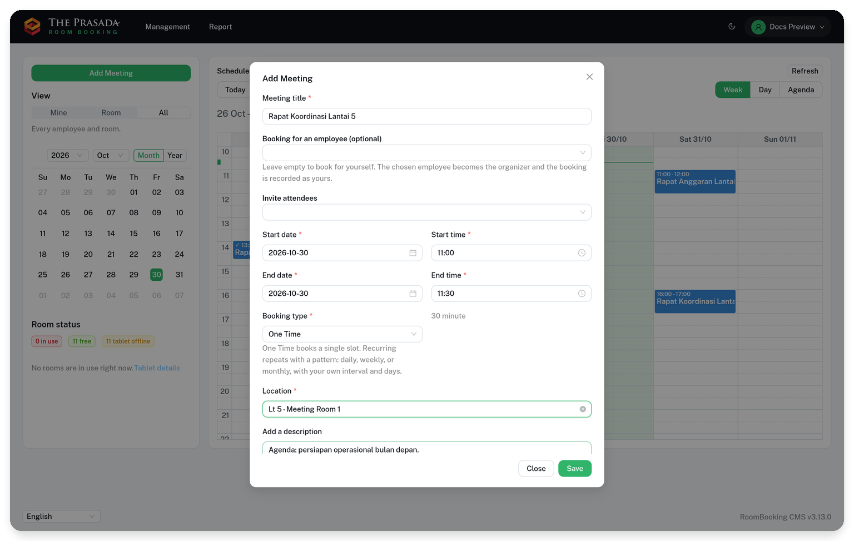
CMS · BOOKING
Membuat meeting
Form Add Meeting: semua field wajib bertanda merah. Location wajib.
1
Klik Add Meeting.
2
Isi judul spesifik.
3
Pilih tanggal & jam 24 jam.
4
Pilih One Time/Recurring.
5
Pilih Location.
6
Tambah peserta → Save.
CEK CEPAT
Form dengan data contoh; field wajib: judul, tanggal/jam, booking type, Location.
Judul • waktu • lokasi • peserta.
RoomBooking · Panduan Penggunaan CMS
CMS 3.13.0 · APK 1.4.5
07
Notes:
Tunjukkan field wajib. Tanggal dan jam terpisah; format 24 jam. Lokasi wajib. Setelah Save, event muncul di tablet.

Slide 8
CMS · FORM
Aturan pengisian
Judul jelas, waktu benar, lokasi tepat. Ini yang paling sering salah.
Field | Benar | Salah
Judul | Rapat Koordinasi Lantai 5 | “Meeting”
Tanggal | 30 Oct 2026 | Tanggal lampau
Jam | 09.00–10.00 | 10.00–09.00
Location | Lt 5 – Meeting Room 1 | Kosong
Peserta | Pilih akun / email tamu | Nama tanpa domain
BENTROK
REKURENSI
Jika ruangan dipakai, pilih alternatif atau ubah jam. Jangan paksa.
Untuk seri, isi “Ulangi sampai”; maksimal 200 occurrence.
RoomBooking · Panduan Penggunaan CMS
CMS 3.13.0 · APK 1.4.5
08
Notes:
Bahas contoh salah. Judul spesifik memudahkan pencarian dan laporan. Lokasi kosong akan ditolak.

Slide 9
CMS · PESERTA
Peserta dan tamu
Peserta terdaftar dipilih; tamu memakai email lengkap.
Peserta terdaftar
Tamu tanpa akun
Ketik min. 2 huruf → pilih orang.
Tulis email lengkap, bukan nama.
Rani · rani@contoh.id
tamu@contoh.id ✓
Budi · budi@contoh.id
“Pak Tamu” ✗
KENAPA?
JANGAN LUPA
Peserta terdaftar bisa melihat meeting dan check-in; tamu hanya menerima informasi.
Undangan bukan check-in. Peserta tetap harus datang dan menempelkan kartu.
RoomBooking · Panduan Penggunaan CMS
CMS 3.13.0 · APK 1.4.5
09
Notes:
Tunjukkan autocomplete dan validasi email. Tamu tidak perlu akun CMS.

Slide 10
CMS · RESEPSIONIS
Booking untuk karyawan
Organizer = karyawan; booked by = resepsionis.
1
Cari karyawan
2
Isi meeting
3
Simpan
Ketik min. 2 huruf, pilih orang.
Judul, waktu, lokasi di lantai Anda.
Karyawan melihat di kalendernya.
Tercatat | Siapa | Contoh
Organizer | Karyawan | Rani (HC)
Booked by | Resepsionis | Resepsionis Lt 5
Ruangan | Lantai resepsionis | Lt 5 MR1
CREATE-ONLY
Field ini hanya saat membuat. Saat edit, organizer tidak berpindah.
RoomBooking · Panduan Penggunaan CMS
CMS 3.13.0 · APK 1.4.5
10
Notes:
Beri contoh. Jika field kosong, meeting milik resepsionis. Ruangan harus di lantai resepsionis.

Slide 11
CMS · BERULANG
Meeting berulang
Satu pola, banyak occurrence. Jangan buat manual.
Harian
Mingguan
Bulanan
1–N hari
Pilih hari
Tanggal/hari ke-N
Stand-up
Rapat Senin
Rapat bulanan
CONTOH
Rapat Koordinasi • setiap Senin • 10.00–11.00 • 2 Nov–21 Des 2026
• Maks. 200 occurrence / 366 hari.
• Bentrok satu → semua gagal.
• Ubah/batal: satu, berikutnya, seri.
• Judul harus spesifik.
RoomBooking · Panduan Penggunaan CMS
CMS 3.13.0 · APK 1.4.5
11
Notes:
Jelaskan pola. Untuk bulanan, tanggal 31 melewati bulan tanpa tanggal 31. Perubahan seri harus hati-hati.

Slide 12
CMS · UBAH
Mengubah & membatalkan
Klik event → Edit/Cancel. Pilih cakupan untuk seri.
1
Satu kejadian
2
Ini & berikutnya
3
Seluruh seri
Hanya event ini.
Mulai tanggal pivot.
Semua occurrence.
Aksi | Siapa | Efek
Edit | Organizer/resepsionis/admin | Tablet & kalender update.
Cancel | Sama | Ruangan bebas; event tetap tersimpan.
Lihat | Peserta | Hanya baca.
HATI-HATI
“Seluruh seri” mengubah semua occurrence. Pastikan sebelum Save.
RoomBooking · Panduan Penggunaan CMS
CMS 3.13.0 · APK 1.4.5
12
Notes:
Tunjukkan drawer detail. Cancel tidak menghapus event dari database, tetapi menonaktifkan ruangan.

Slide 13
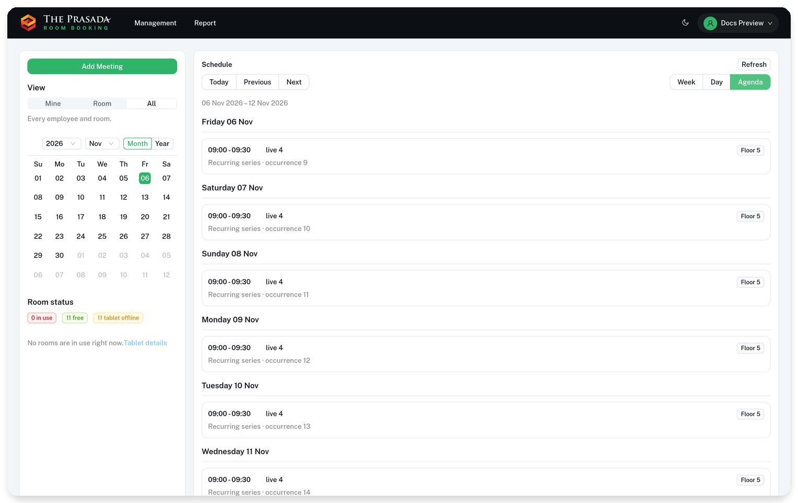
CMS · AGENDA
Agenda dan lantai
Daftar berurutan per tanggal; lantai di kanan kartu.
Gunakan untuk
• Briefing pagi — 3 rapat pertama.
• Cek lantai — chip di kanan.
• Siapkan ruangan — sebelum peserta datang.
• Tutup hari — rapat besok.
TIPS
Agenda lebih nyaman di layar sempit daripada grid mingguan.
Contoh agenda; data UAT disamarkan.
RoomBooking · Panduan Penggunaan CMS
CMS 3.13.0 · APK 1.4.5
13
Notes:
Agenda menampilkan lantai di kanan. Gunakan untuk briefing pagi dan cek ruangan.

Slide 14
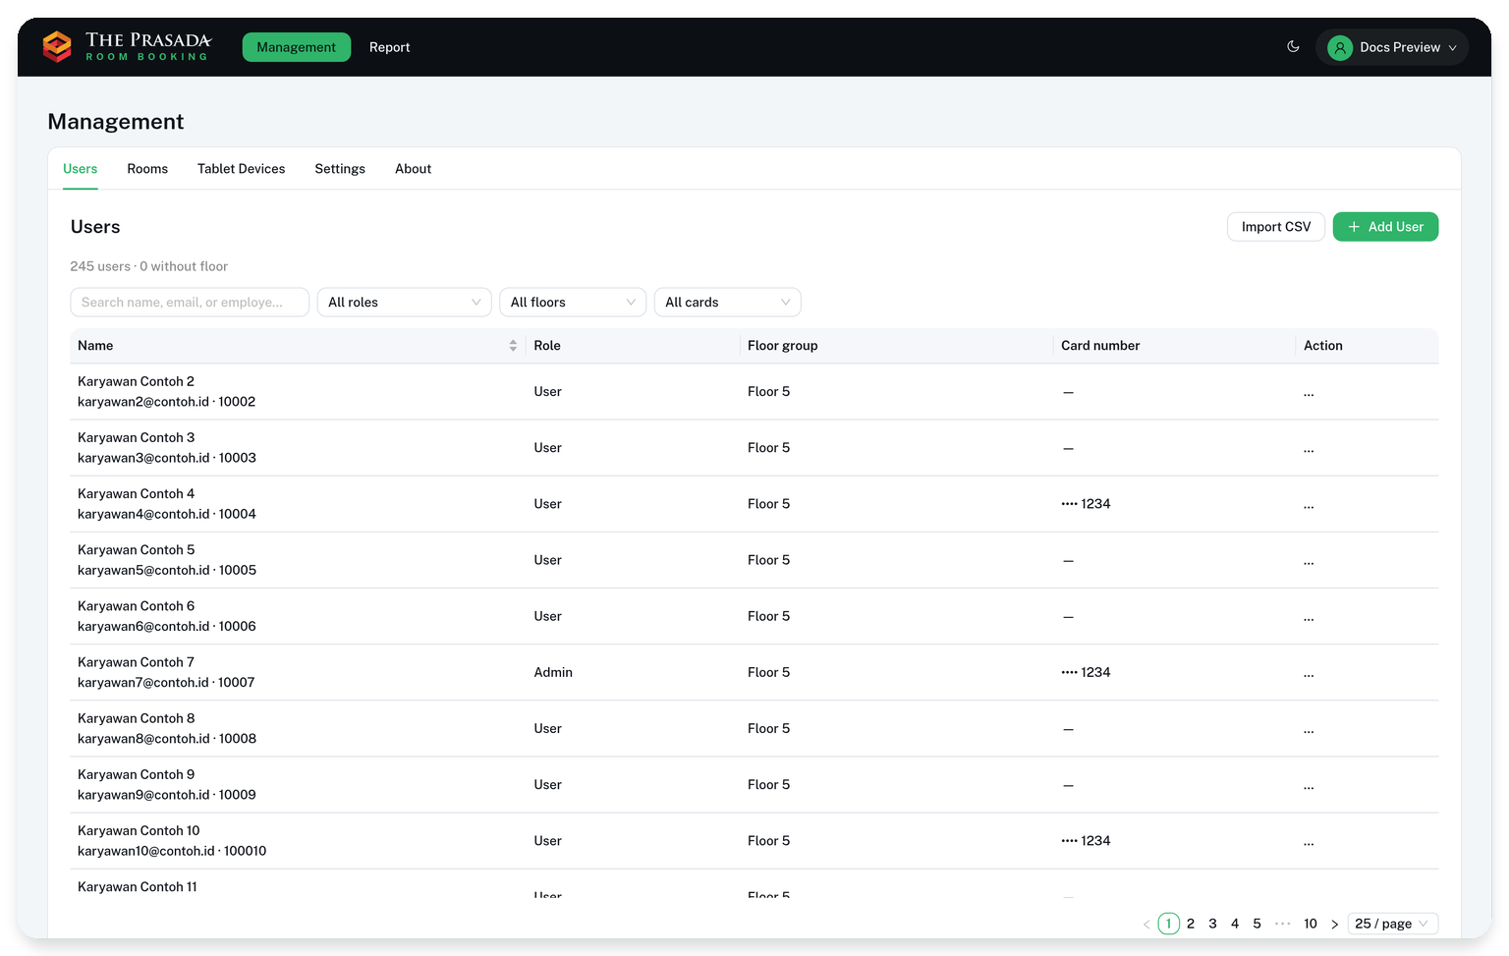
CMS · PENGGUNA
Users: mencari dan memfilter
Data pada screenshot sudah disamarkan.
Filter
• Cari — nama, email, employee ID.
• Role — Admin/Resepsionis/User.
• Floor — termasuk belum diatur.
• Cards — semua/master/…
• Import CSV — bulk user.
• Add User — satu akun.
RoomBooking · Panduan Penggunaan CMS
CMS 3.13.0 · APK 1.4.5
14
Notes:
Tunjukkan pencarian dan filter. Data di screenshot disamarkan. Jangan mencatat nomor kartu.

Slide 15
CMS · PENGGUNA
Role dan lantai
Role menentukan akses; lantai menentukan ruangan yang boleh dipesan.
Role | Akses utama | Lantai
Super Admin | Semua menu, matrix, audit | Semua
Admin | Semua menu (matrix) | Semua
Resepsionis | Booking atas nama, lihat/ubah lantai | Lantai yang dipegang
User | Booking sendiri | Lantai akun
LANTAI WAJIB
MULTI-LANTAI
Akun tanpa lantai mendapat FLOOR_REQUIRED dan tidak bisa memesan.
Satu akun boleh memegang beberapa lantai; “all” berarti semua.
Ubah role/lantai hanya lewat Users. Jangan mengubah lewat SQL agar tercatat di audit.
RoomBooking · Panduan Penggunaan CMS
CMS 3.13.0 · APK 1.4.5
15
Notes:
Tekankan perbedaan role dan lantai. Role mengatur menu; lantai mengatur ruangan. Super Admin bukan akun harian.

Slide 16
CMS · KARTU
Kartu: aturan yang sering ditanya
Maksimal 2 aktif; kartu hilang ditandai, bukan dihapus.
1
Maksimal 2 aktif
2
Kartu hilang
3
Kartu master
Kartu lost tidak dihitung; pengganti bisa ditambah.
Tandai lost. Aktifkan kembali bila ditemukan.
Hanya untuk orang berwenang; bisa buka semua pintu.
Aksi | Efek
Tambah kartu | Cek duplikat & batas 2 aktif.
Tandai hilang | Kartu tidak berlaku untuk kiosk/pintu.
Aktifkan kembali | Berlaku lagi bila slot <2.
Ganti nomor | Kartu lama dicabut; status master dipindah.
JANGAN
Jangan mencatat nomor kartu/UID di dokumen atau chat.
RoomBooking · Panduan Penggunaan CMS
CMS 3.13.0 · APK 1.4.5
16
Notes:
Kartu adalah kunci fisik. Kartu hilang harus ditandai, bukan dihapus. Kartu master hanya untuk orang berwenang.

Slide 17
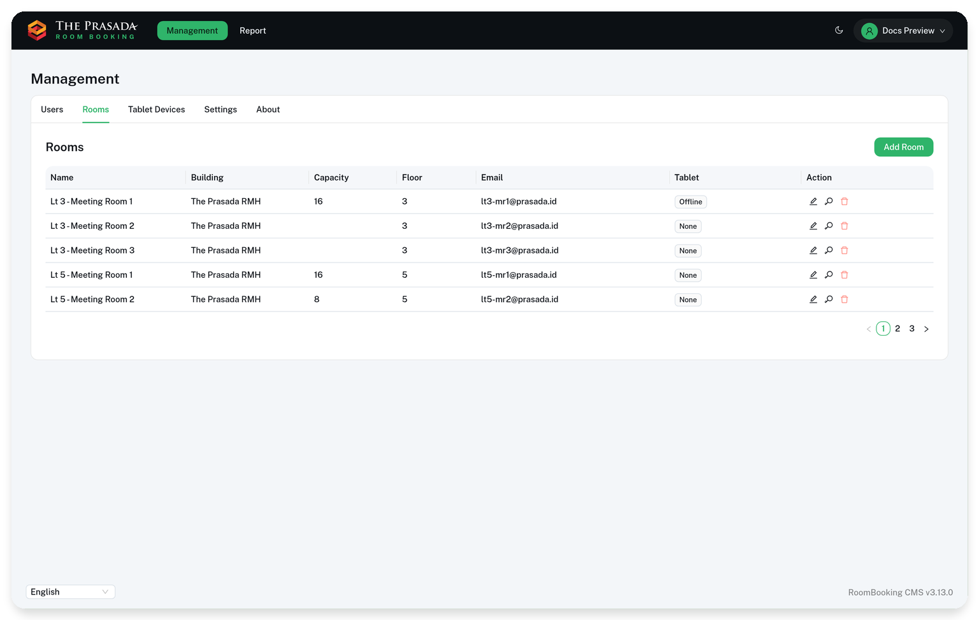
CMS · RUANGAN
Rooms: data dan status tablet
Nama, gedung, kapasitas, lantai, email, dan status tablet.
Yang penting
• Lantai — menentukan akses booking.
• Kapasitas — untuk memilih ruangan.
• Email — akun ruangan/tablet.
• Tablet — Online/Offline/none.
• Add Room — buat ruangan baru.
HAPUS
Soft delete; tablet ruangan dicabut dan harus pairing ulang.
RoomBooking · Panduan Penggunaan CMS
CMS 3.13.0 · APK 1.4.5
17
Notes:
Jangan mengubah lantai sembarangan; itu mengubah siapa yang boleh memesan. Menghapus ruangan mencabut tablet.

Slide 18
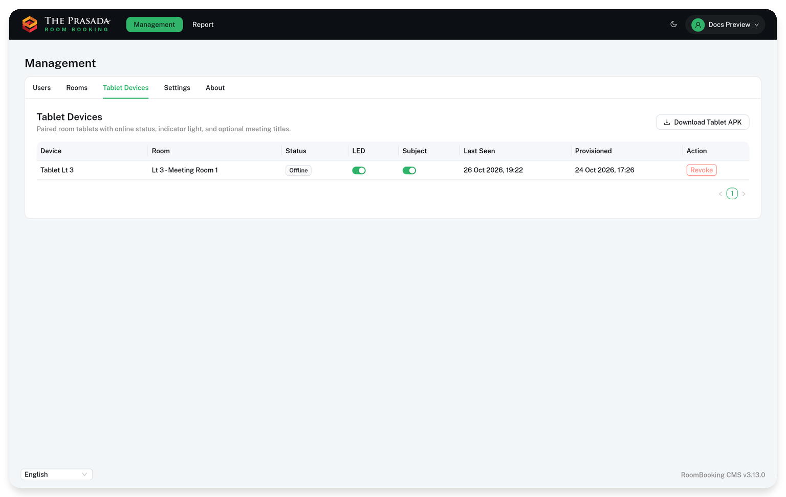
CMS · PERANGKAT
Tablet Devices: pairing & revoke
Satu ruangan hanya satu tablet aktif.
Alur ganti tablet
1
Revoke perangkat lama.
2
Pairing tablet baru dari layar kiosk.
3
Cek Online & last seen.
4
Uji check-in + pintu.
LED & SUBJECT
LED opsional; Subject menampilkan/menyembunyikan judul meeting.
RoomBooking · Panduan Penggunaan CMS
CMS 3.13.0 · APK 1.4.5
18
Notes:
Satu ruangan satu tablet. Revoke dulu sebelum pairing baru. LED opsional; Subject untuk privasi.

Slide 19
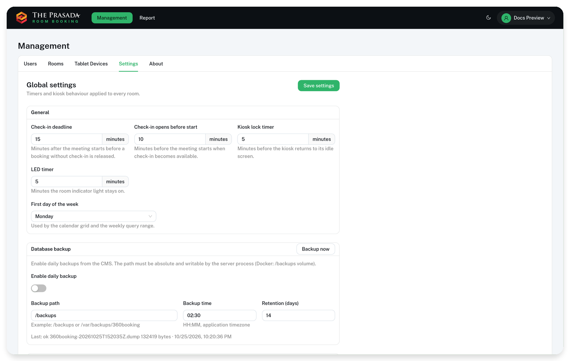
CMS · PENGATURAN
Settings: timer & backup
Berlaku global untuk semua ruangan.
• Check-in deadline — auto-release no-show.
• Check-in opens — jendela sebelum mulai.
• Kiosk lock — kembali ke idle.
• LED timer — lampu ruangan.
• Week start — Senin default.
• Backup — path, jam, retensi.
BACKUP
Aktifkan, isi path absolut, lalu uji restore. “Last: ok” bukan bukti restore.
RoomBooking · Panduan Penggunaan CMS
CMS 3.13.0 · APK 1.4.5
19
Notes:
Timer global. Backup harus diuji restore; path harus writable. Perubahan settings tidak otomatis refresh semua klien.

Slide 20
CMS · BRANDING
Branding tanpa build ulang
Nama, judul tab, ikon, logo, favicon.
1
Nama & tab
2
Ikon & favicon
Nama branding dan judul tab browser.
PNG/JPEG/WebP/ICO, maks. 512 KB.
3
Logo
4
Reset
Tampil di login, navbar, footer.
Kembali ke aset default.
BERLAKU LANGSUNG
Setelah upload, perubahan langsung terlihat. Pastikan gambar tidak pecah dan tetap terbaca di tema gelap.
RoomBooking · Panduan Penggunaan CMS
CMS 3.13.0 · APK 1.4.5
20
Notes:
Branding disimpan di DB. Jangan upload file besar; maks 512 KB. Cek di login, header, footer, dan tab.

Slide 21
CMS · AKSES
Matrix peran & Super Admin
Hanya Super Admin yang boleh mengubah matrix dan melihat audit.
Menu | Super Admin | Admin | Resepsionis | User
Kalender | ✓ | ✓ | ✓ | ✓
Laporan | ✓ | ✓ | — | —
Pengguna | ✓ | ✓ | — | —
Ruangan | ✓ | ✓ | — | —
Perangkat | ✓ | ✓ | — | —
Pengaturan | ✓ | ✓ | — | —
SUPER ADMIN
MATRIX
Akun /setup, dilindungi; tidak bisa dihapus/diturunkan. Jangan untuk harian.
Mencabut menu juga menolak endpoint, bukan hanya menyembunyikan navigasi.
RoomBooking · Panduan Penggunaan CMS
CMS 3.13.0 · APK 1.4.5
21
Notes:
Tabel ini contoh default; matrix bisa diubah. Super Admin selalu semua menu. Perubahan cache ±30 detik.

Slide 22
CMS · AUDIT
Audit: siapa mengubah apa
100 entri terbaru; hanya Super Admin.
Dicatat | Tidak dicatat
User: buat/ubah/hapus, role, lantai | Login/logout
Kartu: tambah, hilang/aktif, master | Buat/ubah/batal meeting
Reset sandi, settings, backup | Check-in, +15, buka pintu
Matrix akses | —
KARTU DISAMARKAN
Hanya 4 digit terakhir. Nama pelaku disalin saat kejadian; audit tidak bisa diubah dari CMS.
RoomBooking · Panduan Penggunaan CMS
CMS 3.13.0 · APK 1.4.5
22
Notes:
Audit bukan log aktivitas penuh. Untuk check-in/meeting, gunakan log server/tabel event.

Slide 23
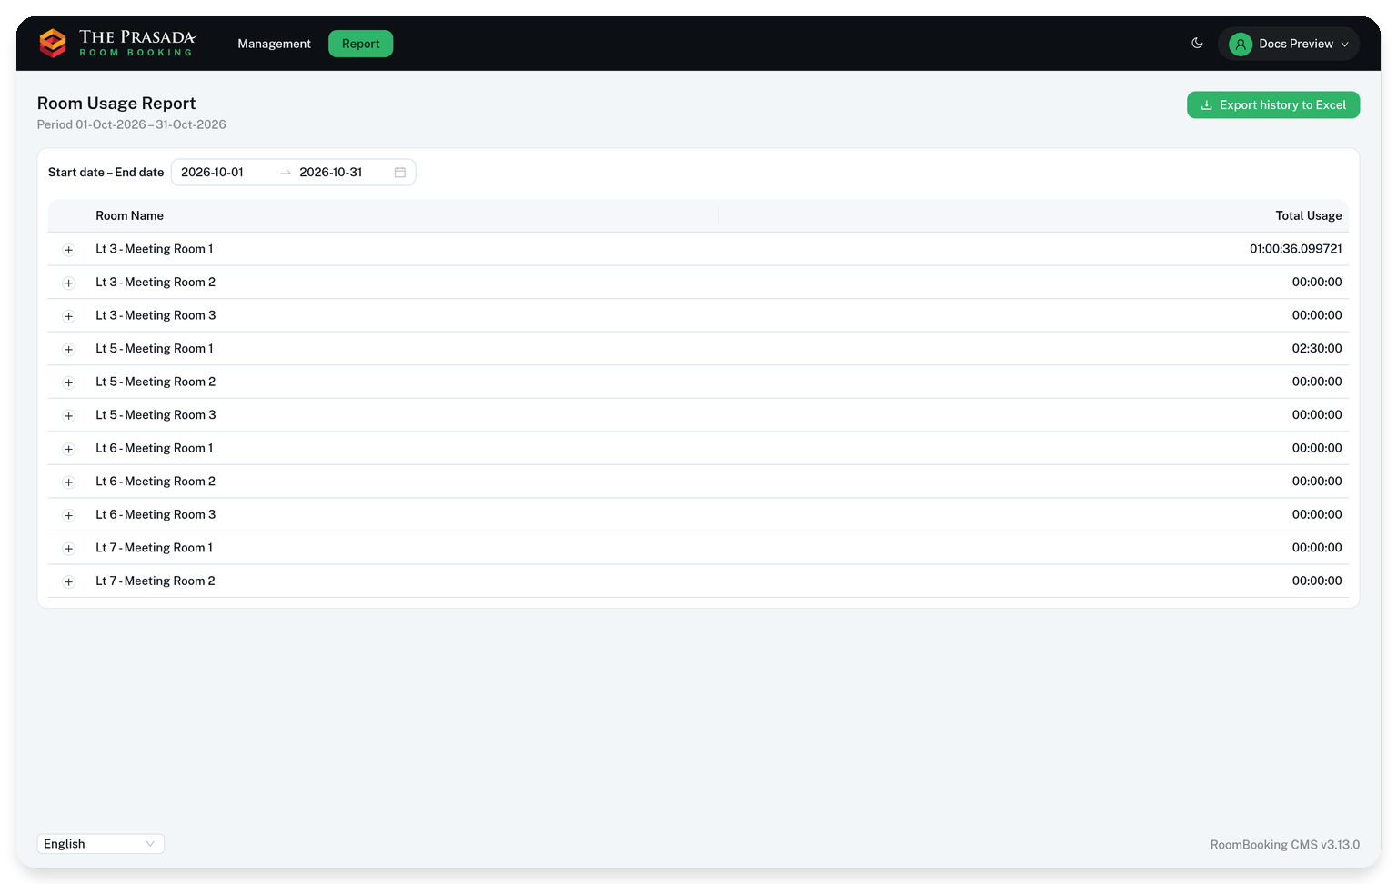
CMS · LAPORAN
Report: pemakaian ruangan
Pilih periode, lihat total per ruangan, ekspor Excel.
• Periode — mulai–selesai.
• Total — durasi pemakaian.
• Ekspor — riwayat ke Excel.
• Batas — 366 hari.
HANYA AKTIF
Event batal tidak dihitung; laporan membaca booking aktif.
RoomBooking · Panduan Penggunaan CMS
CMS 3.13.0 · APK 1.4.5
23
Notes:
Report untuk rekap, bukan audit. Rentang dibatasi 366 hari. Ekspor Excel untuk analisis lanjutan.

Slide 24
RUTINITAS
Checklist admin
Harian, mingguan, bulanan.
HARIAN
MINGGUAN
BULANAN
• Cek tablet offline.
• Cek booking hari ini.
• Respons kartu/user.
• Cek backup (jika aktif).
• Cek user tanpa lantai.
• Cek kartu hilang/master.
• Cek ruangan & kapasitas.
• Cek audit anomali.
• Uji restore backup.
• Review matrix role.
• Bersihkan akun/event uji.
• Cek update APK.
PRINSIP
Lebih baik mencegah daripada memulihkan. Backup yang belum diuji restore belum bisa diandalkan.
RoomBooking · Panduan Penggunaan CMS
CMS 3.13.0 · APK 1.4.5
24
Notes:
Sesuaikan dengan operasi. Harian fokus tablet/user; mingguan data; bulanan restore/matrix/APK.

Slide 25
BANTUAN
Troubleshooting CMS
Cek konfigurasi sebelum mengubah data.
Gejala | Penyebab umum | Tindakan
Menu hilang | Matrix role | Cek matrix; login ulang.
Tidak bisa booking | Lantai/akun | Isi lantai; pilih ruangan lantai.
Bentrok | Slot dipakai | Pilih alternatif/ubah jam.
User tidak muncul | Filter/cari | Reset filter; cek role/lantai.
Tablet offline | Jaringan/URL | Cek last seen; revoke/pairing.
Backup gagal | Path/permission | Cek path writable; log server.
ESKALASI
Sertakan ruangan, waktu, user, dan screenshot. Jangan kirim sandi/kartu.
RoomBooking · Panduan Penggunaan CMS
CMS 3.13.0 · APK 1.4.5
25
Notes:
Urutan: konfigurasi → data → infrastruktur. Jangan mengubah DB untuk masalah UI.

Slide 26
KEAMANAN
Keamanan akun & data
Akses admin adalah akses fisik dan digital.
Lakukan | Jangan
Akun terpisah per orang | Meminjam akun admin/resepsionis
Logout di komputer bersama | Menyimpan sandi di browser bersama
Laporkan kartu hilang | Memakai kartu lost
Cek audit perubahan sensitif | Mengubah matrix lewat SQL
Simpan kartu master aman | Mengirim UID lewat chat
PRIVASI
Tablet hanya menampilkan nama depan + jam. Subjek lengkap hanya jika diaktifkan admin.
RoomBooking · Panduan Penggunaan CMS
CMS 3.13.0 · APK 1.4.5
26
Notes:
Keamanan bukan hanya IT. Admin memegang data; resepsionis memegang kartu master. Pemisahan akun penting untuk audit.

Slide 27
SERAH TERIMA
Sebelum CMS dipakai
Checklist singkat.
1
Akun
2
Ruangan
3
Kartu
Super Admin/Admin/Resepsionis; lantai benar.
Data & kapasitas; tablet pairing.
Maks. 2 aktif; master aman.
4
Pengaturan
5
Matrix
6
Uji
Timer, week start, backup, branding.
Menu per role sesuai.
Booking → check-in → report.
LATIHAN
Minta admin/resepsionis mempraktikkan booking, edit/cancel, dan cari user.
RoomBooking · Panduan Penggunaan CMS
CMS 3.13.0 · APK 1.4.5
27
Notes:
Jangan serah terima sebelum uji alur dan backup restore. Pastikan satu Super Admin aktif.

Slide 28
PENUTUP
CMS siap dipakai
Simpan panduan ini di dekat meja admin/resepsionis.
Perbarui versi setiap ada rilis baru.
CMS 3.13.0
APK 1.4.5 (26)
30 Oktober 2026
Pertanyaan: Administrator RoomBooking atau tim IT kantor.
The Prasada · RoomBooking
Notes:
Tutup dengan kontak dan lokasi panduan. Jangan mencantumkan password/kartu di versi cetak.

